Slide 1
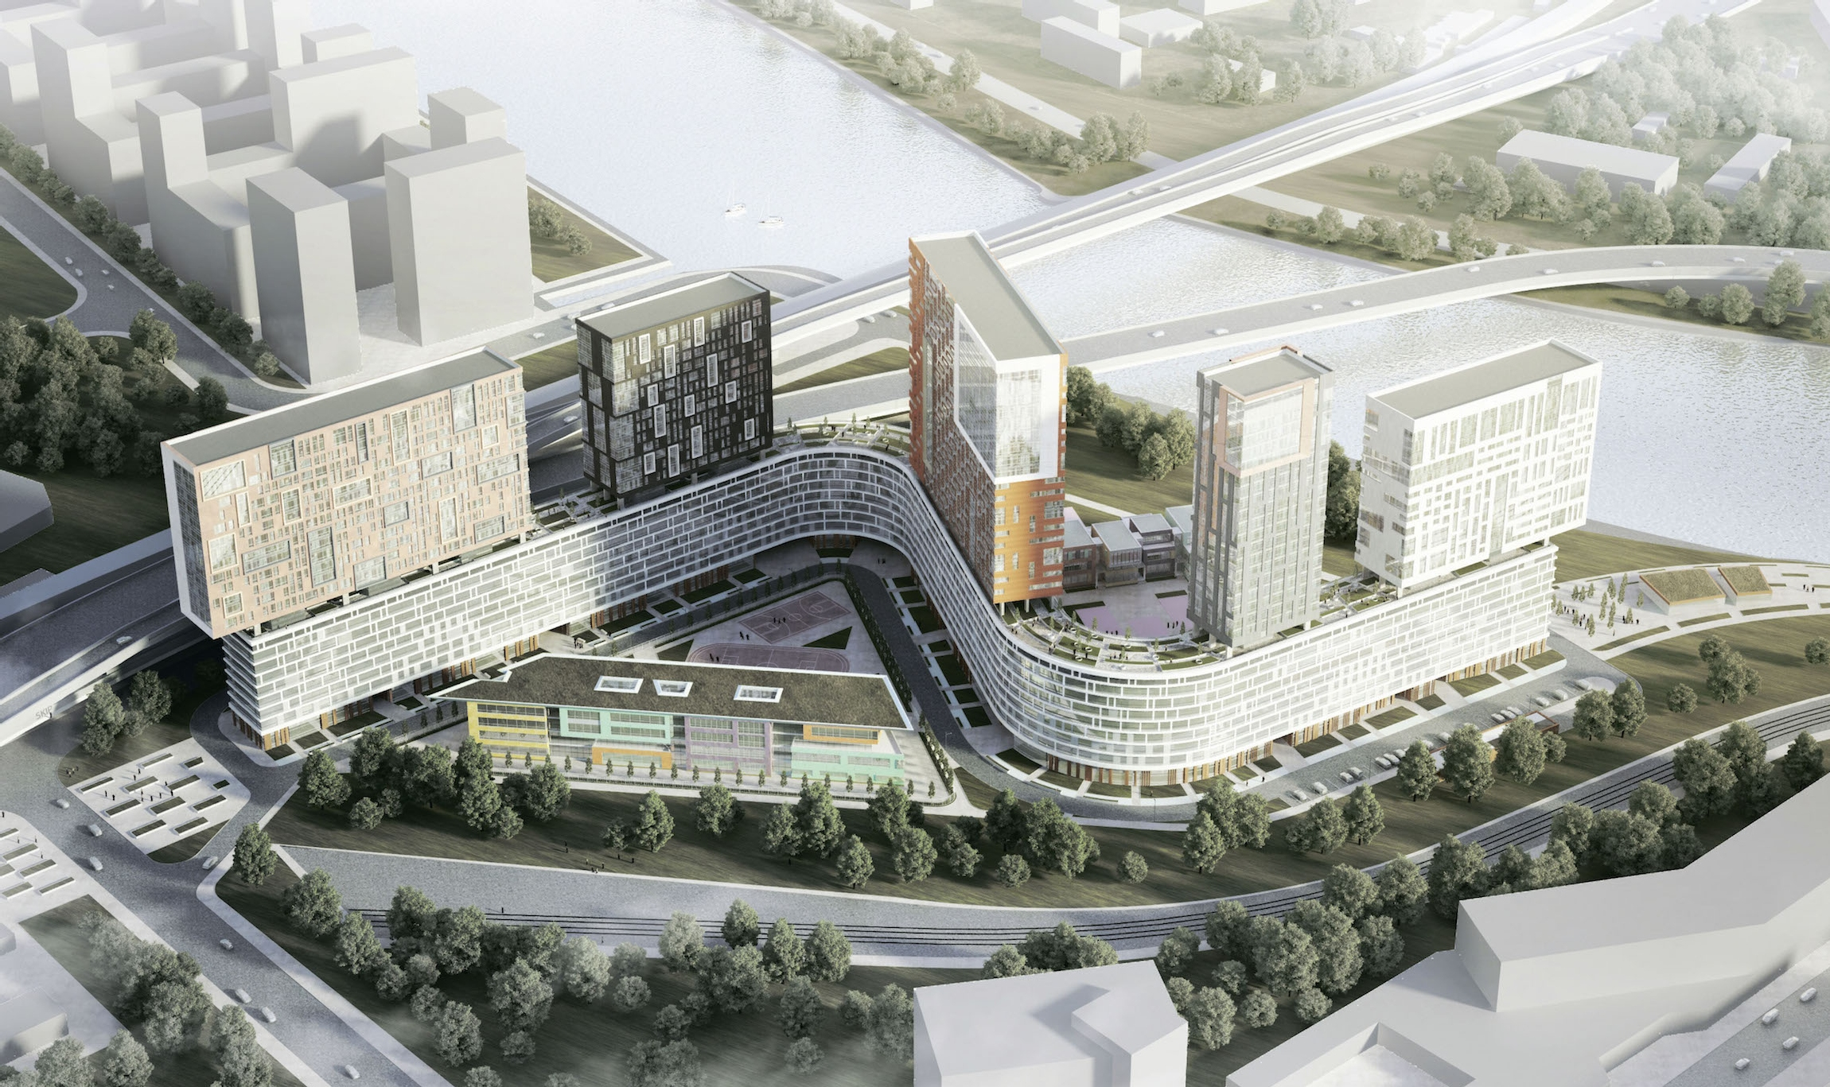
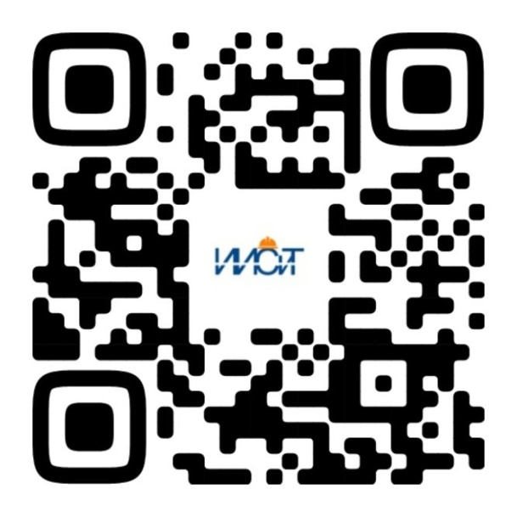


ИНСТИТУТ
ИНЖЕНЕРОВ
СТРОИТЕЛЬСТВА
И ТРАНСПОРТА
08.04.01 Строительство
профиль: Инфраструктурное обеспечение территориального развития
Узнать условия поступления:
priem@ystu.ru

Slide 2
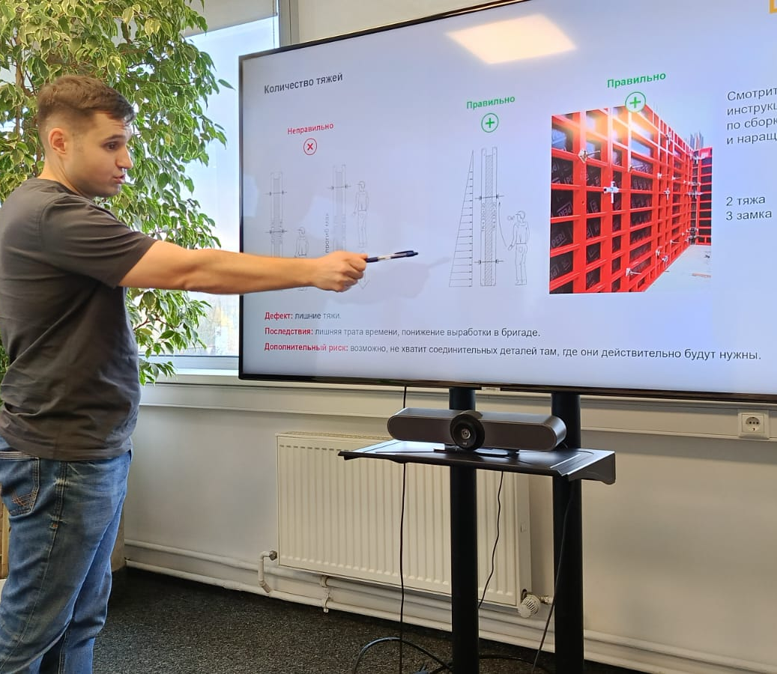
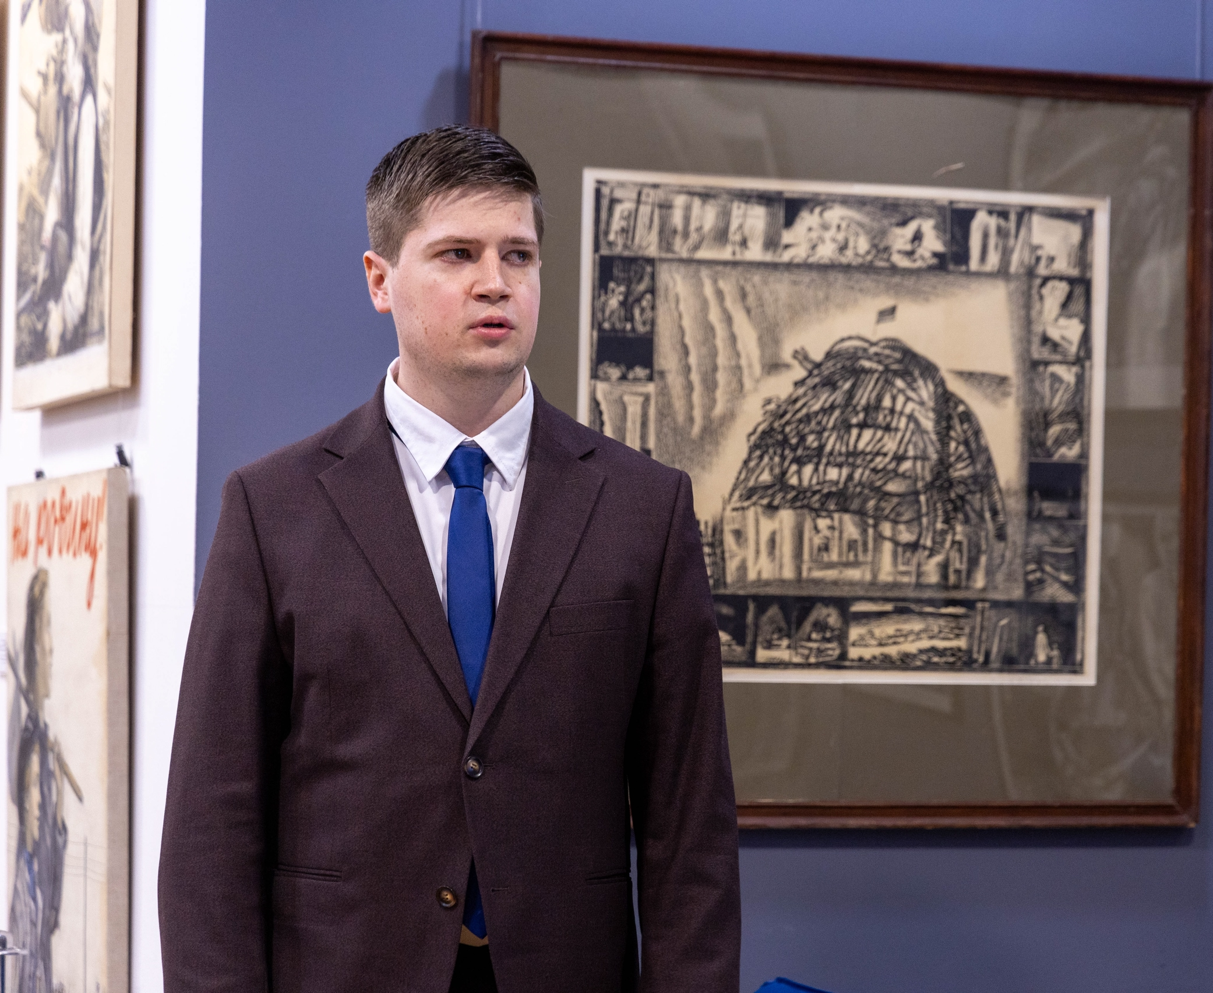
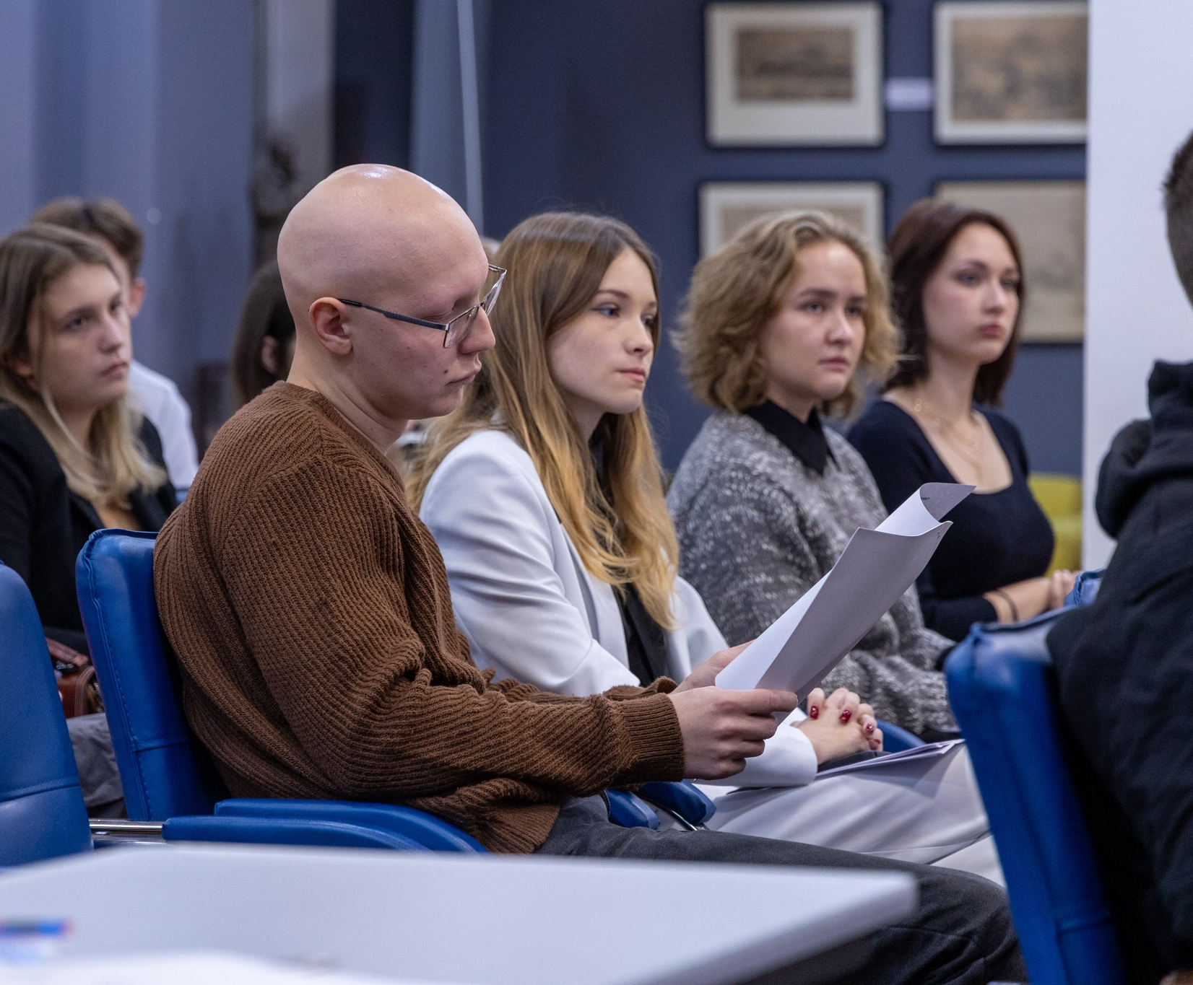




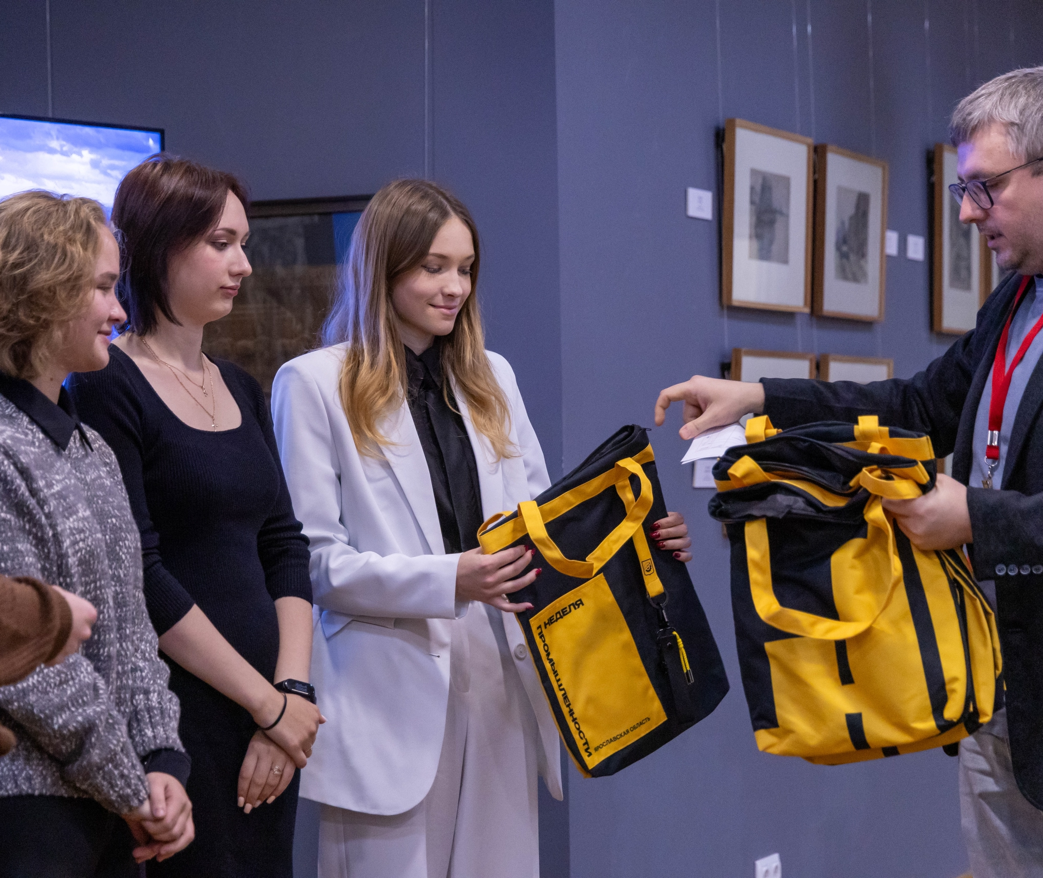
НАПРАВЛЕНИЕ: 08.04.01 – СТРОИТЕЛЬСТВО
Профиль: Инфраструктурное обеспечение территориального развития
Формат обучения:
ОЧНО
Срок обучения:
2 ГОДА
Уровень образования:
МАГИСТРАТУРА
Присвоение квалификации:
МАГИСТР

Slide 3



РЕЗЮМЕ СПЕЦИАЛЬНОСТИ
Программа магистратуры по профилю
«Инфраструктурное обеспечение территориального развития» направлена на подготовку специалистов в области генерального планирования, территориального проектирования и устойчивого развития территорий в рамках перспективной градостроительной деятельности в условиях нарастания высокой рискогенности внешней среды (климатические и экологические риски).

Slide 4
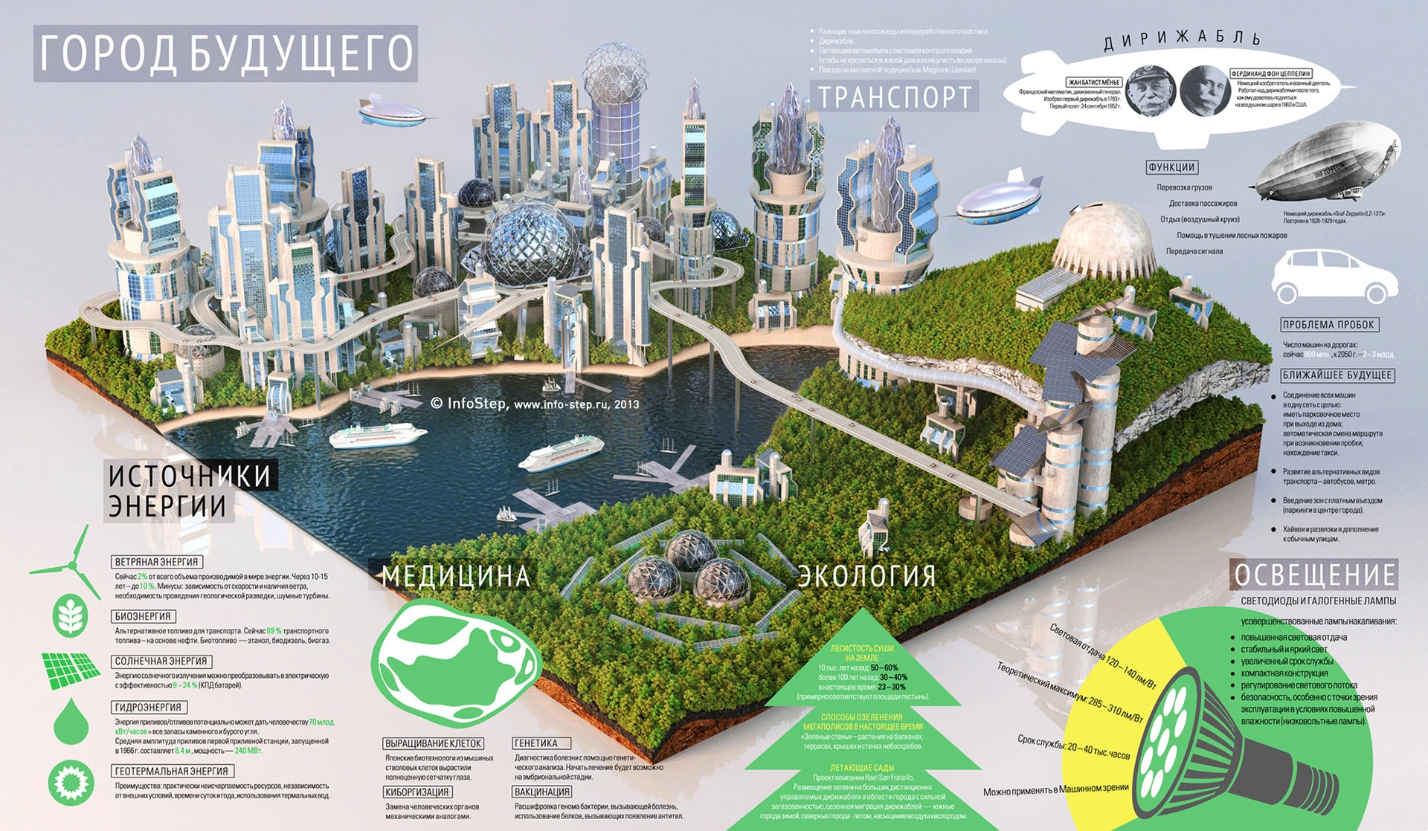
Что такое ИНФРАСТРУКТУРНОЕ ОБЕСПЕЧЕНИЕ ТЕРРИТОРИАЛЬНОГО РАЗВИТИЯ?
Это комплекс взаимосвязанных объектов и систем (транспортных, энергетических, инженерных и социальных), создающий необходимый каркас для устойчивого развития территории. Его главная цель — повышение инвестиционной привлекательности и качества жизни населения за счет снятия инфраструктурных ограничений.

Slide 5
КАКИЕ ДИСЦИПЛИНЫ БУДЕМ ИЗУЧАТЬ?
Геоинформационные технологии в градостроительстве и территориальном планировании;
Основы устойчивого развития в территориальном планировании;
Риски в инфраструктурном развитии;
Подходы устойчивого развития в экосистемном дизайне;
Организация и управление территориями особого статуса;
Экологическое строительство и энергосбережение ;
Инфраструктурное обустройство территорий
ИНДИВИДУАЛЬНЫЙ ПОДХОД
НАУЧНЫЕ ИССЛЕДОВАНИЯ

Slide 6



ГДЕ БУДЕМ РАБОТАТЬ
Государственные органы и экспертиза
ПРЕИМУЩЕСТВА
Специальность отличается высокой стабильностью и антикризисной устойчивостью, так как развитие базовой инфраструктуры остается приоритетом для государства и бизнеса даже в сложные экономические периоды
Профессия дает реальную возможность влиять на качество жизни людей, участвуя в создании комфортной городской среды и развитии общественных пространств.
Проектные организации
Строительные организации

Slide 7








НАШИ ПАРТНЁРЫ
Министерство строительства и ЖКХ Ярославской области
Министерство дорожного хозяйства и транспорта Ярославской области

Slide 8

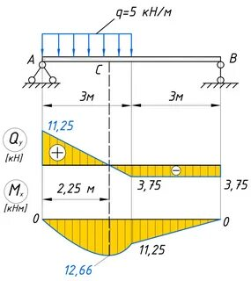

КАК К НАМ ПОСТУПИТЬ?
НАЛИЧИЕ ВЫСШЕГО ОБРАЗОВАНИЯ
Теоретическая механика
Сопротивление материалов
Гидравлика

Slide 9

ПОСТРОИМ БУДУЩЕЕ ВМЕСТЕ!
С ЛЮБОВЬЮ, ИИСИТ
Узнать условия поступления:
priem@ystu.ru

